Slide 1

Cambiamenti climatici a scala globale e locale ed impatto su disponibilità e gestione delle risorse idriche
Alberto Montanari
alberto.montanari@unibo.it
Università di Bologna
Alma Mater Studiorum

Slide 2
Il clima sta cambiando? E se sì, perchè?
Gli interrogativi al riguardo di cambiamenti climatici sono più che mai attuali.
Il clima sta cambiando?
Ammesso che il clima stia effettivamente cambiando, quali sono le ragioni che hanno indotto il cambiamento?
Rispondere non è facile. Le osservazioni climatiche regolari sono iniziate solo “recentemente” (non più di 300 or sono) e le strumentazioni si sono notevolmente evolute in quest’arco temporale.

Slide 3
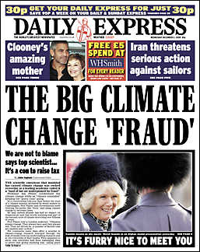
Premessa: scettici e “ortodossi”
La ricerca scientifica sui cambiamenti climatici è oggetto di un acceso dibattito circa le origini di eventuali mutazioni irreversibili.
La rilevanza politica e gli interessi economici legati al dibattito di cui sopra sono incommensurabili.
La comunità scientifica è divisa fra “scettici” ed “ortodossi”.
La comunità scientifica idrologica è solo marginalmente
coinvolta nel dibattito stesso.
Esempio eclatante: il “climategate” (http://en.wikipedia.org/wiki/Climatic_Research_Unit_email_controversy)
Questa presentazione è mossa da uno spirito essenzialmente scettico…

Slide 4
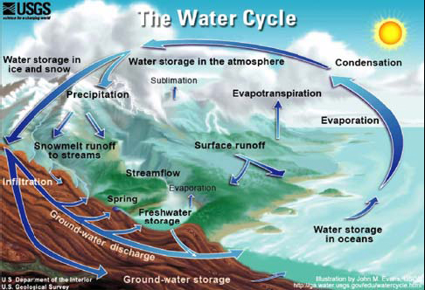
Il clima sta cambiando? E se sì, perchè?
Il clima è strettamente legato al ciclo idrologico, il quale è ancora poco conosciuto. Gran parte del ciclo idrologico si estrinseca nel sottosuolo e non è direttamente osservabile.
La misura delle variabili idrologiche è affetta da notevole incertezza, sicchè la comprensione dei fenomeni ne risente.
Inoltre, e ciò è fondamentale, il ciclo idrologico non può essere modellato deterministicamente per la presenza di incertezza!
Immagine da: http://ga.water.usgs.gov/edu/watercycle.html

Slide 5
Modellistica climatica ed incertezza
Ne consegue che i modelli climatici sono essi stessi affetti da notevole incertezza che non sempre viene evidenziata.
Si pensi, ad esempio, all’influenza delle correnti oceaniche e quindi alla rilevanza degli afflussi idrici agli oceani, che non possono essere modellati deterministicamente.
Attualmente stimare con precisione l’incertezza di modelli idrologici e climatici è impossibile.
Ne consegue che le capacità predittivi di modelli idrologici e climatici sono ancora limitate.
Sul clima futuro si possono effettuare solo ipotesi, affette da incertezza.

Slide 6
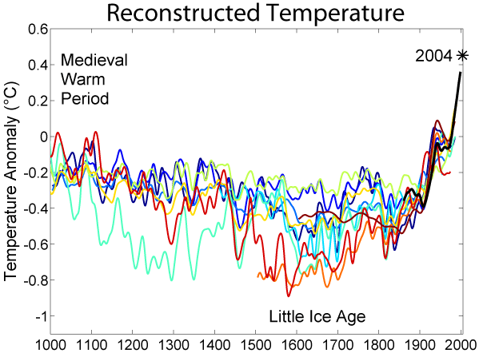
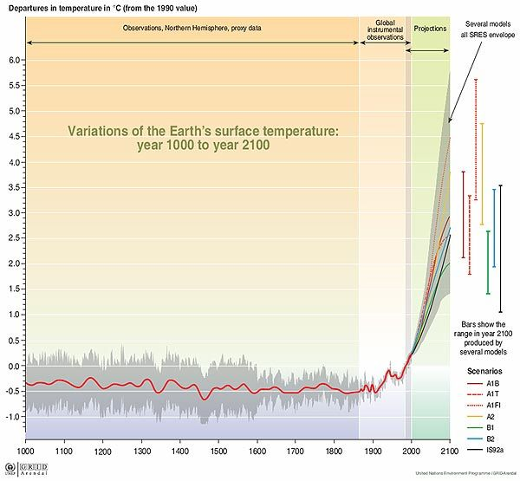
The “Hockey Stick” Controversy
Purtroppo la mancanza di chiarezza in termini di incertezza delle previsioni climatiche ha alimentato malintesi. La hockey stick controversy è un esempio illustre.
E’ interessante notare la presenza del periodo caldo medioevale riconosciuto dalla comunità scientifica (seppur con diverse interpretazioni).
La velocità del cambiamento è una variabile essenziale.

Slide 7
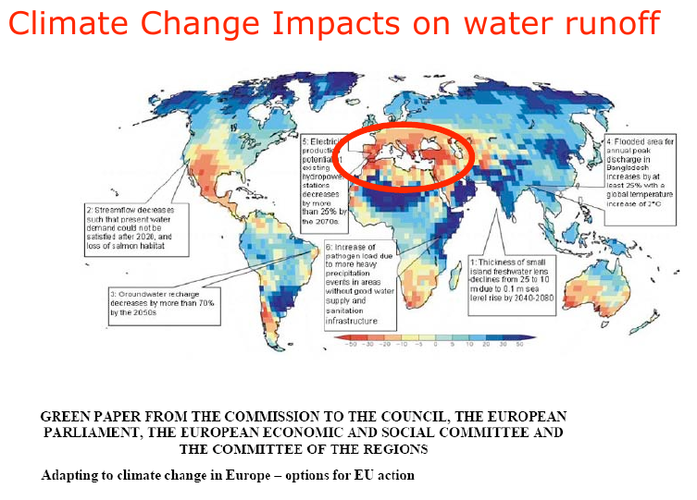
Altri esempi di previsioni climatiche
ed idrologiche
Previsioni di evoluzione di livelli di falda, che sono difficilmente modellabili anche a scala puntuale.
Motivazione: abbiamo necessità di fare previsioni ed è quindi necessario farle al meglio.
Figura tratta da Tibaldi et al., Il cambiamento climatico in Emilia-Romagna: qualche opzione di
adattamento?
http://www.climatealliance.it/allegati_content/Tibaldi_CA_08.pdf

Slide 8
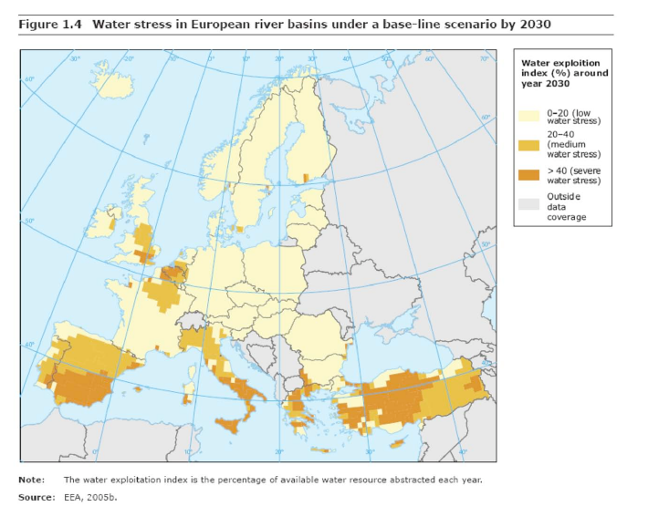
Altri esempi di previsioni climatiche
ed idrologiche
Queste previsioni hanno notevole valore scientifico, tuttavia i risultati devono essere interpretati con attenzione, così come i risultati delle previsioni idrologiche.

Slide 9
Analisi di cambiamento climatico
In vista delle incertezze modellistiche e limitate capacità predittive innanzi menzionate, il metodo più attendibile per studiare i cambiamenti climatici è ancora l’analisi dei dati.
Tuttavia i dati stessi sono incerti, ed estesi su un periodo temporale purtroppo limitato.
Se l’osservazione delle variabili climatiche fosse iniziata al tempo degli antichi greci, al pari di tante altre discipline scientifiche, oggi potremmo disporre di una comprensione del clima ben più approfondita.

Slide 10
Variabilità delle temperature a scala globale
Temperatura media quinquennale dal 1880 al 2010, disponibile sul sito della NASA, Goddard Institute for Space Studies (http://data.giss.nasa.gov/gistemp/animations/a5_1881_2003_2fps.mp4).
Osservare:
lo scorrere del tempo in alto a sinistra;
zone azzurro/blu significano temperature inferiori/molto inferiori alla media del periodo; zone arancioni/rosse significano temperature superiori/molto superiori alla media;
la variabilità delle temperature;
il periodo freddo negli anni settanta;
il riscaldamento attuale.

Slide 11
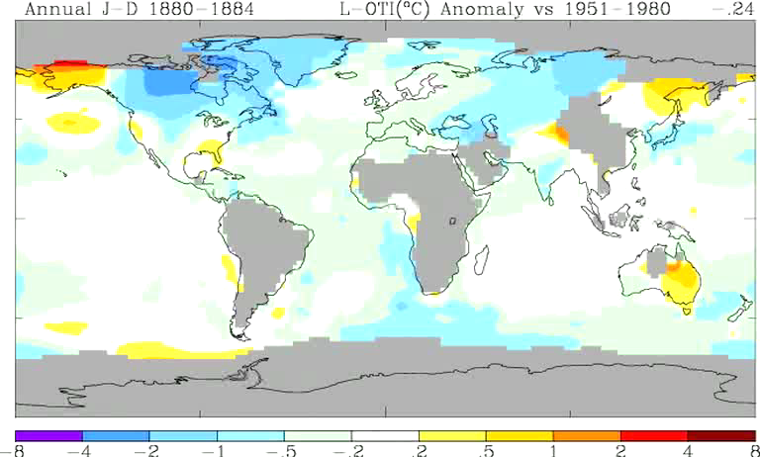
Variabilità delle temperature a scala globale
NASA, Goddard Institute for Space Studies (http://data.giss.nasa.gov/gistemp/animations/a5_1881_2003_2fps.mp4).

Slide 12
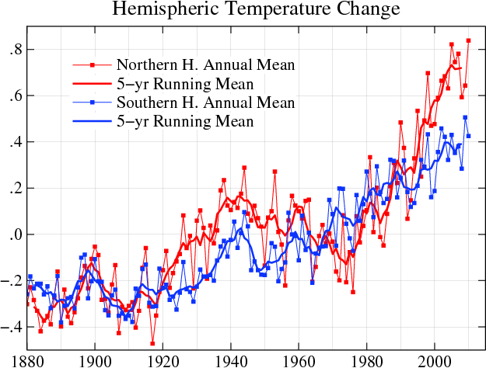
Variabilità delle temperature a scala globale
NASA, Goddard Institute for Space Studies (http://data.giss.nasa.gov/gistemp/animations/a5_1881_2003_2fps.mp4).

Slide 13
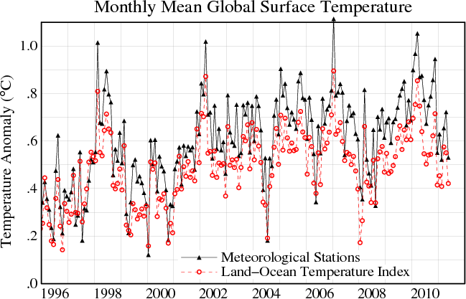
Variabilità delle temperature a scala globale
NASA, Goddard Institute for Space Studies (http://data.giss.nasa.gov/gistemp/animations/a5_1881_2003_2fps.mp4).

Slide 14
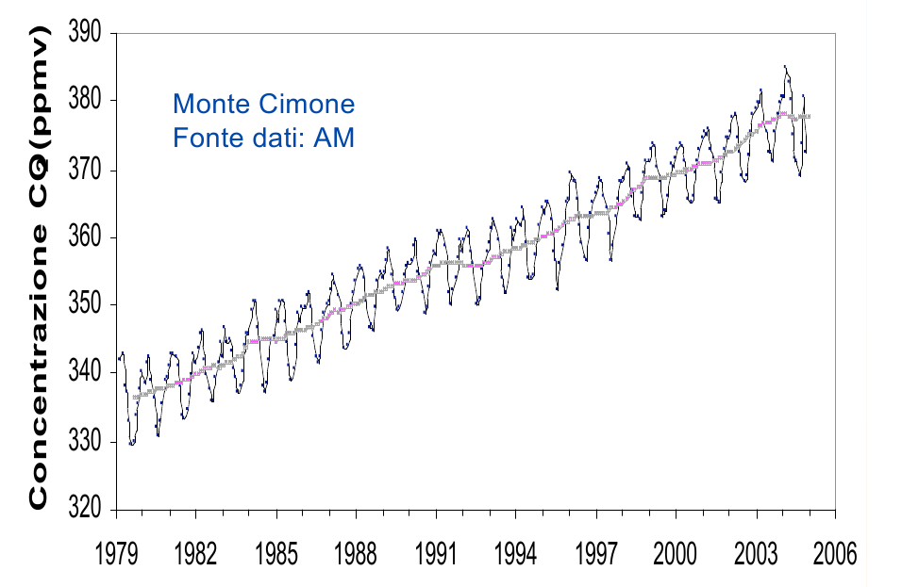
Cosa accade in Emilia-Romagna?
Figura tratta da Tibaldi et al., Il cambiamento climatico in Emilia-Romagna: qualche opzione di
adattamento?
http://www.climatealliance.it/allegati_content/Tibaldi_CA_08.pdf
Attenzione: l’incremento di temperatura provoca un incremento del rilascio di CO₂ dagli oceani.

Slide 15
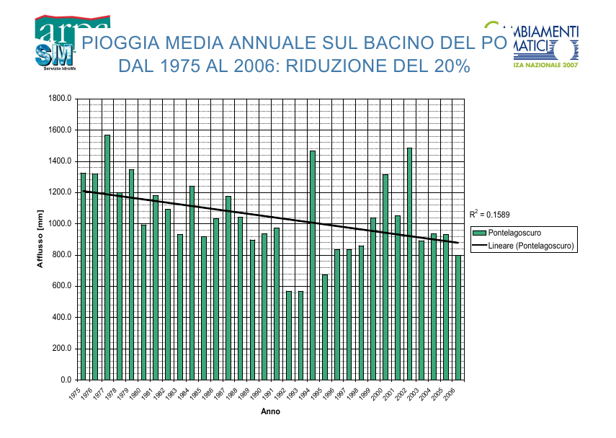
Cosa accade in Emilia-Romagna?
Figura tratta da Tibaldi et al., Il cambiamento climatico in Emilia-Romagna: qualche opzione di
adattamento?
http://www.climatealliance.it/allegati_content/Tibaldi_CA_08.pdf

Slide 16
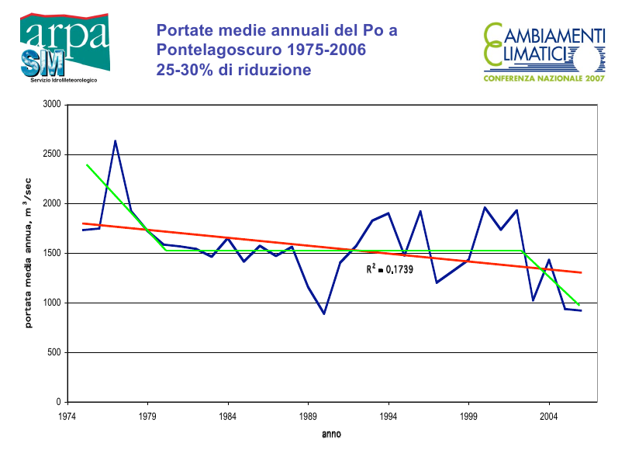
Cosa accade in Emilia-Romagna?
Figura tratta da Tibaldi et al., Il cambiamento climatico in Emilia-Romagna: qualche opzione di
adattamento?
http://www.climatealliance.it/allegati_content/Tibaldi_CA_08.pdf

Slide 17
Cosa accade in Emilia-Romagna?

Slide 18
Cosa accade in Emilia-Romagna?

Slide 19
Cosa accade in Emilia-Romagna?

Slide 20
Cosa accade in Emilia-Romagna?

Slide 21
Cosa accade in Emilia-Romagna?
Piezometria di due pozzi in Provincia di Reggio Emilia (profondi) dal 1975 al 2006

Slide 22
Quali conclusioni trarre?
Eventuali dubbi sulle tendenze climatiche non giustificano allarmismi eccessivi e neppure condotte non sostenibili.
La regione sta vivendo, in alcune realtà locali, problemi di scarsità di risorsa idrica dovuti essenzialmente alla insostenibilità delle richieste per uso irriguo.
La scarsità d’acqua è una realtà. Il benessere sociale implica maggiori richieste; l’inquinamento delle fonti superficiali e sotterranee, oltre al cambiamento climatico, implica una riduzione della disponibilità. Occorrono politiche di gestione innovative per fronteggiare lo sbilancio dell’offerta rispetto alla domanda.
E’ compito della comunità scientifica identificare le ragioni dei problemi e le priorità. Addossare al cambiamento climatico un ruolo amplificato provoca uno spreco di risorse e, in ultima analisi, un trattamento non efficiente dei problemi.
La riduzione delle emissioni di CO₂ potrebbe non essere praticabile. Il risparmio idrico è sicuramente praticabile ed ha costi più accessibili.

Slide 23
Resilienza ed adattamento
Resilience and Adaptation
Fronteggiare la scarsità di risorsa è dunque una necessità improcrastinabile.
Occorre dare vita a politiche di gestione resilienti, ovvero in grado di fornire elevati gradi di sicurezza.
Occorre adattare le politiche di gestione alla scarsità di risorsa.

Slide 24
Esempi di misure di adattamento praticabili in Emilia-Romagna
Miglioramento della manutenzione acquedottistica
Diversificazione delle sorgenti di risorsa idrica
Interconnessione degli impianti
Invasi a ridotto impatto ambientale
Miglioramento delle capacità di monitoraggio e previsione
Pianificazione territoriale più appropriata
Modifica delle pratiche agronomiche (irrigazione; vedi sperimentazioni del CRPA a Reggio Emilia)
Transizione a colture meno idroesigenti
Innovazione tecnologica

Slide 25
Tuttavia….
“Mancano studi quantitativi a scala nazionale, regionale e locale su costi e benefici economici e sociali delle diverse opzioni di adattamento che permettano di decidere le priorità di intervento e quindi le politiche di incentivazione e finanziamento”
(Tibaldi et al., op. cit.)

Slide 26
Conclusioni
Il cambiamento climatico è certamente una realtà; è innegabile che il pianeta stia vivendo una “fase calda”. Tuttavia, l’effetto sulle piogge e sulla disponibilità di risorse idriche è tutto da accertare
(si veda: Bloeschl, G., Montanari, A., Climate change impacts -throwing the dice?, Hydrological Processes, 24, 374 – 381, 2010; disponibile su www.albertomontanari.it)
La scarsità di risorsa è invece una realtà. Occorre prendere atto dell’urgenza di identificare le cause reali del problema e quindi le misure di adattamento più opportune.
Il risparmio idrico è certamente una misura di adattamento prioritaria. Se non è sufficiente lo stoccaggio di risorsa idrica è una misura possibile, a partire dalle soluzioni più sostenibili.
I grandi invasi sono una misura poco sostenibile.

Slide 27
Grazie!
(Presentazione scaricabile da www.albertomontanari.it)

